Slide 1

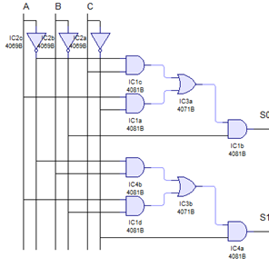
Dirección General de Centros Universitarios
y Unidades Académicas Profesionales
Ingeniería en Computación
Semestre: Séptimo
Unidad de aprendizaje: Lógica Secuencial y Combinatoria (L41036)
Unidad de Competencia: Unidad 4
TEMA: 4.1 Métodos de Minimización
a) Gráfico: Mapas de Kamaugh (Hasta 6
variables).
Docente: M. en T. I. Jorge Bautista López
Zumpango de Ocampo, Septiembre de 2018
Notes:
PORTADA 2

Slide 2
Descripción del Material
Se presentan el material de proyección visual con la finalidad de reforzar la apropiación del conocimiento por parte del alumno, en la UA de Lógica Secuencial y Combinatoria, impartida en el séptimo semestre de la Licenciatura en Ingeniero en Computación.
La intención del material es que el alumno comprenda el empleo de Mapas de Karnaugh y los aplique en problemas de diseño de circuitos combinatorios.
Titulo de la presentación
Notes:
INTERIORES

Slide 3
Justificación
La elaboración de este material es para apoyar en la recopilación de conceptos, ejemplos y soluciones de circuitos combinatorios mediante el tema Mapas de Karnaugh de la Unidad de Competencia 4, perteneciente a la Unidad de Aprendizaje de: Lógica Secuencial y Combinatoria.
El presente material es de apoyo tanto para el profesor como para el alumno.
Titulo de la presentación
Notes:
INTERIORES

Slide 4
Propósito de la Unidad de Aprendizaje
Iniciar al estudiante en los distintos sistemas de numeración y álgebra Booleana, y capacitarlo para construir cualquier sistema combinatorio o secuencial con vistas a que a su egreso se encuentre apto para el análisis, diseño, desarrollo y construcción de Hardware y sistemas de adquisición y distribución de señales y demás requerimientos que su desempeño profesional le exijan al respecto.
Titulo de la presentación
Notes:
INTERIORES

Slide 5
Propósito de la Unidad de Competencia
Optimizar funciones mediante métodos de minimización de éstas.
Titulo de la presentación
Notes:
INTERIORES

Slide 6
Estructura de la Unidad de Aprendizaje
Unidad de competencia 1. Identificará la diferencia de señales entre los sistemas análogos y los sistemas digitales.
Unidad de competencia 2. Desarrollar cálculos distintos sistemas de numeración.
Unidad de competencia 3. Desarrollar á operaciones aritméticas en el álgebra
Booleana.
Unidad de competencia 4. Optimizar funciones mediante métodos de minimización de éstas.
Unidad de competencia 5. Analizar y diseñar de manera eficiente, sistemas
lógicos modulares, tales que permitan el desarrollo de proyectos electrónicos
aplicando la tecnología computacional, los dispositivos electrónicos y sistemas de tipo comercial y de vanguardia para resolver problemas propios de su ámbito profesional
Titulo de la presentación
Notes:
INTERIORES

Slide 7
Estructura de la Unidad de Aprendizaje
Unidad de competencia 6. Analizar y diseñar de manera eficiente, sistemas digitales secuenciales básicos, que permitan el desarrollo de proyectos electrónicos aplicando la tecnología computacional, los dispositivos electrónicos y sistemas de tipo comercial y de vanguardia para resolver problemas propios de su ámbito profesional.
Unidad de competencia 7. Analizar y diseñar de manera eficiente, sistemas digitales secuenciales que permitan el desarrollo de proyectos electrónicos aplicando la tecnología computacional, los dispositivos electrónicos y sistemas de tipo comercial y de vanguardia para resolver problemas propios de su ámbito Profesional.
Unidad de competencia 8. Analizar y diseñar de manera eficiente, sistemas digitales que utilicen dispositivos lógicos programables, los que permitan el desarrollo de proyectos electrónicos aplicando la tecnología computacional, los dispositivos electrónicos y sistemas de tipo comercial y de vanguardia para resolver problemas propios de su ámbito profesional
Unidad de competencia 9. Conocer de manera eficiente lo que son los dispositivos VHD
Titulo de la presentación
Notes:
INTERIORES

Slide 8
Estructura de la Unidad de Aprendizaje
Unidad de Competencia 4
Habilidades
Aplicar adecuadamente los métodos de minimización de funciones Lógicas.
Titulo de la presentación
Notes:
INTERIORES

Slide 9
Estructura de la Unidad de Aprendizaje
Actitudes / Valores
Asistir puntualmente a clases
Cumplir con las actividades y las tareas asignadas
Mostrar disposición para el trabajo en equipo
Mostrar tolerancia con las opiniones diversas
Adoptar una actitud ética, crítica y comprometida con la aplicación de los conocimientos adquiridos en beneficio de la sociedad

Slide 10
Estructura de la Unidad de Aprendizaje
Conocimientos
4.- Herramientas de Diseño
4.1 Métodos de Minimización
a) Gráfico: Mapas de Kamaugh (Hasta 6 variables)
b) Funciones con especificación incompleta
4.2 Dispositivos Lógicos Programables
4.3 Tabular de Quine-McCluskey
a) Funciones con especificación incompleta
Titulo de la presentación
Notes:
INTERIORES

Slide 11
Métodos de minimización
Dentro del diseño de los circuitos lógicos combinatorios y secuenciales existen diferentes métodos para la reducción de sus funciones, las cuales se pueden implementar empleando circuitos TTL (Lógica Transistor-Transistor) basados en compuertas lógicas.
Los métodos empleados son:
Algebraico: empleando los postulados y teoremas del algebra de Boole.
Grafico: donde se emplean mapas de Karnaugh.
Tabular: basado en el método de Quine-McCluskey.
Dispositivos lógicos programables: por medio de lenguaje de descripción de hardware.
Titulo de la presentación
Notes:
INTERIORES

Slide 12
Mapas de Karnaugh
Los mapas de Karnaugh es un método de minimización grafico que es empleado para reducir funciones hasta de 6 variables.
Se considera que es un método de reducción sencillo y rápido comparado con el algebraico y tabular, debido a que emplea agrupaciones de las cuales se obtiene un mini-termino o maxi-termino dependiendo de si se agrupan ceros o unos.
Titulo de la presentación
Notes:
INTERIORES

Slide 13
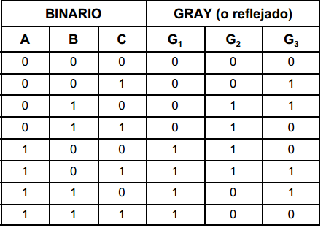
Mapas de Karnaugh
Una de las características mas relevantes de los mapas de Karnaugh es que se basan en el código Gray, el cual considera que entre un código y otro solo cambia en un bit siendo este el menos significativo siempre y cuando no se haya creado con antelación dentro de todas las combinaciones posibles de acuerdo al numero de bits.
Titulo de la presentación
Notes:
INTERIORES

Slide 14
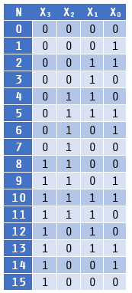
Mapas de Karnaugh
A continuación se muestra el código Gray para números de 4 bits.
Titulo de la presentación
Notes:
INTERIORES

Slide 15
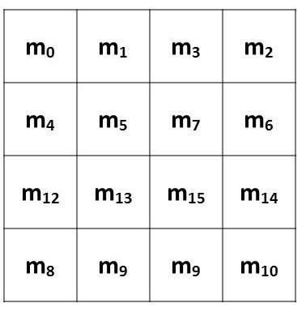
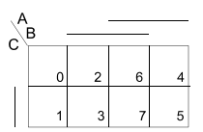
Mapas de Karnaugh
En los presentes mapas se indica la aplicación del código Gray, resaltando el hecho de que la numeración de los términos puede ser de forma vertical u horizontal.
Titulo de la presentación
Notes:
INTERIORES

Slide 16
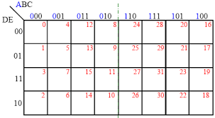
Mapas de Karnaugh
En los presentes mapas se indica la aplicación del código Gray.
Titulo de la presentación
Notes:
INTERIORES

Slide 17
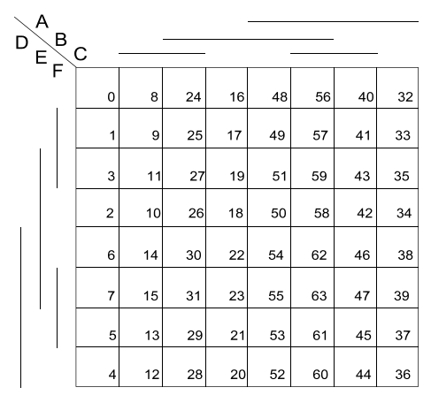
Mapas de Karnaugh
En los presentes mapas se indica la aplicación del código Gray.
Titulo de la presentación
Notes:
INTERIORES

Slide 18
Mapas de Karnaugh
Como se menciono anteriormente, el método de minimización por medio de mapas de Karnaugh consiste en realizar agrupaciones, mismas que deben de cumplir los siguientes criterios:
Las agrupaciones de términos deben ser en potencias de 2, es decir solo se permiten agrupaciones de 1, 2 , 4, 8, 16, 32, y 64 elementos.
Un elemento puede pertenecer a más de 2 agrupaciones.
Se debe de cumplir el criterio de simetría con respecto a los ejes de los mapas en las agrupaciones, cuando sobre pasa estos ejes.
Desplazar la agrupación hacia la variable donde podremos tener como resultado la variable negada, sin negación o la eliminación de la variable (=1).
Titulo de la presentación
Notes:
INTERIORES

Slide 19
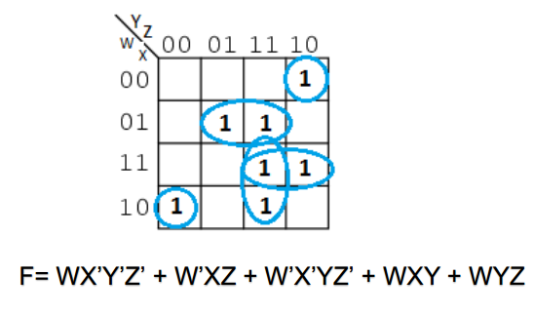
Mapas de Karnaugh
A continuación se muestran ejemplos de posibles agrupaciones en los mapas.
Por cada agrupación se obtendrá un producto para cuando se trabaja con miniterminos.
Titulo de la presentación
Notes:
INTERIORES

Slide 20
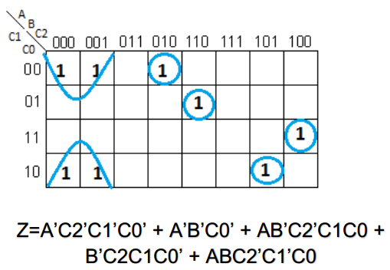
Mapas de Karnaugh
A continuación se muestran ejemplos de posibles agrupaciones en los mapas.
Titulo de la presentación
Notes:
INTERIORES

Slide 21
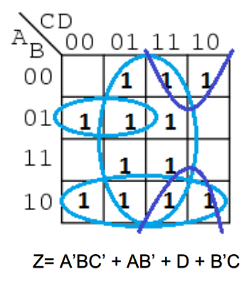
Mapas de Karnaugh
A continuación se muestran ejemplos de posibles agrupaciones en los mapas.
Titulo de la presentación
Notes:
INTERIORES

Slide 22
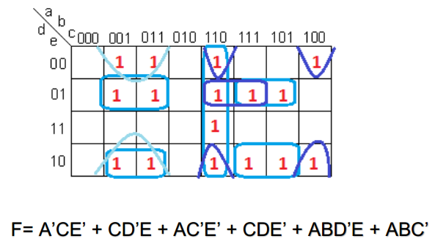
Mapas de Karnaugh
A continuación se muestran ejemplos de posibles agrupaciones en los mapas.
Titulo de la presentación
Notes:
INTERIORES

Slide 23
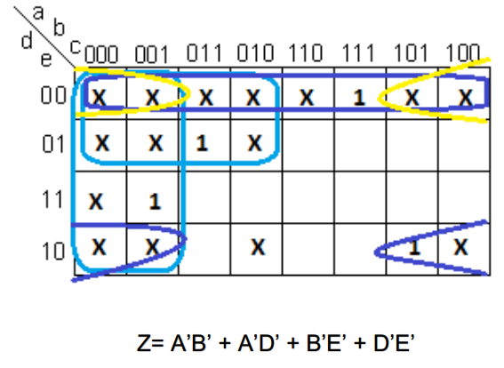
Mapas de Karnaugh
A continuación se muestran ejemplos de posibles agrupaciones en los mapas.
Titulo de la presentación
Notes:
INTERIORES

Slide 24
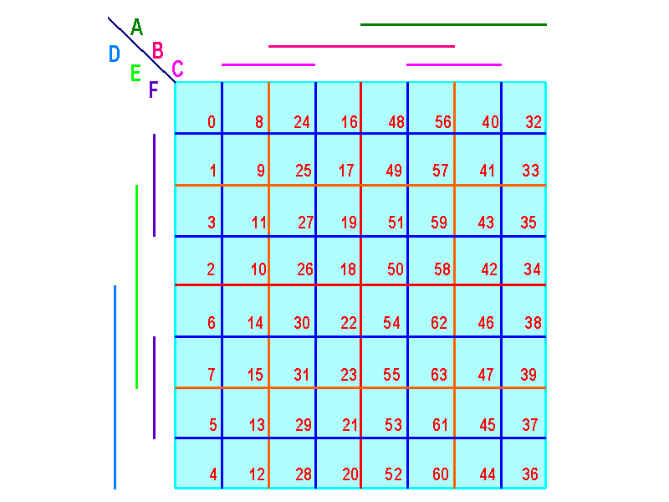
Mapas de Karnaugh
$$Z_{2}=\sum_{m}{\left(15,30,31,60,62,63\right) }+ \sum_{x}{(0−6,16−27,57,59)}$$

Slide 25



























Mapas de Karnaugh
$$X$$
$$X$$
$$X$$
$$X$$
$$X$$
$$X$$
$$X$$
$$X$$
$$X$$
$$X$$
$$X$$
$$X$$
$$X$$
$$X$$
$$X$$
$$1$$
$$X$$
$$1$$
$$1$$
$$1$$
$$X$$
$$1$$
$$X$$
$$X$$
$$X$$
$$X$$
$$1$$

Slide 26
Mapas de Karnaugh
$$X$$
$$X$$
$$X$$
$$X$$
$$X$$
$$X$$
$$X$$
$$X$$
$$X$$
$$X$$
$$X$$
$$X$$
$$X$$
$$X$$
$$X$$
$$1$$
$$X$$
$$1$$
$$1$$
$$1$$
$$X$$
$$1$$
$$X$$
$$X$$
$$X$$
$$X$$
$$1$$

Slide 27


Mapas de Karnaugh
$$X$$
$$X$$
$$X$$
Por ahora tenemos:
$$Z_{2}=…$$
$$X$$
$$X$$
$$X$$
$$X$$
$$X$$
$$X$$
$$X$$
$$X$$
$$\overline{D}\overline{D}DD$$
$$X$$
$$X$$
$$X$$
$$X$$
$$1$$
$$X$$
$$1$$
$$1$$
$$1$$
$$X$$
$$1$$
$$X$$
$$X$$
$$X$$
$$X$$
$$1$$

Slide 28



Mapas de Karnaugh
$$X$$
$$X$$
$$X$$
Por ahora tenemos:
$$Z_{2}=E$$
$$X$$
$$X$$
$$X$$
$$X$$
$$X$$
$$X$$
$$X$$
$$X$$
$$EEEE$$
$$X$$
$$X$$
$$X$$
$$X$$
$$1$$
$$X$$
$$1$$
$$E$$
$$1$$
$$1$$
$$X$$
$$1$$
$$X$$
$$X$$
$$X$$
$$X$$
$$1$$

Slide 29


Mapas de Karnaugh
$$X$$
$$X$$
$$X$$
Por ahora tenemos:
$$Z_{2}=E$$
$$X$$
$$X$$
$$X$$
$$X$$
$$X$$
$$X$$
$$X$$
$$X$$
$$F\overline{F}\overline{F}F$$
$$X$$
$$X$$
$$X$$
$$X$$
$$1$$
$$X$$
$$1$$
$$1$$
$$1$$
$$X$$
$$1$$
$$X$$
$$X$$
$$X$$
$$X$$
$$1$$

Slide 30



Mapas de Karnaugh
$$\overline{A}\overline{A}$$
$$X$$
$$X$$
$$X$$
Por ahora tenemos:
$$Z_{2}=\overline{A}E$$
$$\overline{A}$$
$$X$$
$$X$$
$$X$$
$$X$$
$$X$$
$$X$$
$$X$$
$$X$$
$$X$$
$$X$$
$$X$$
$$X$$
$$1$$
$$X$$
$$1$$
$$1$$
$$1$$
$$X$$
$$1$$
$$X$$
$$X$$
$$X$$
$$X$$
$$1$$

Slide 31



Mapas de Karnaugh
$$BB$$
$$X$$
$$X$$
$$X$$
Por ahora tenemos:
$$Z_{2}=\overline{A}BE$$
$$B$$
$$X$$
$$X$$
$$X$$
$$X$$
$$X$$
$$X$$
$$X$$
$$X$$
$$X$$
$$X$$
$$X$$
$$X$$
$$1$$
$$X$$
$$1$$
$$1$$
$$1$$
$$X$$
$$1$$
$$X$$
$$X$$
$$X$$
$$X$$
$$1$$

Slide 32

Mapas de Karnaugh
$$C\overline{C}$$
$$X$$
$$X$$
$$X$$
Por ahora tenemos:
$$Z_{2}=\overline{A}BE$$
$$X$$
$$X$$
$$X$$
$$X$$
$$X$$
$$X$$
$$X$$
$$X$$
$$X$$
$$X$$
$$X$$
$$X$$
$$1$$
$$X$$
$$1$$
$$1$$
$$1$$
$$X$$
$$1$$
$$X$$
$$X$$
$$X$$
$$X$$
$$1$$

Slide 33
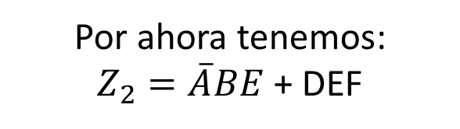

Mapas de Karnaugh
$$X$$
$$X$$
$$X$$
Por ahora tenemos:
$Z_{2}=\overline{A}BE$ + DEF
$$X$$
$$X$$
$$X$$
$$X$$
$$X$$
$$X$$
$$X$$
$$X$$
$$X$$
$$X$$
$$X$$
$$X$$
$$1$$
$$X$$
$$1$$
$$DEF$$
$$1$$
$$1$$
$$X$$
$$1$$
$$X$$
$$X$$
$$X$$
$$X$$
$$1$$

Slide 34



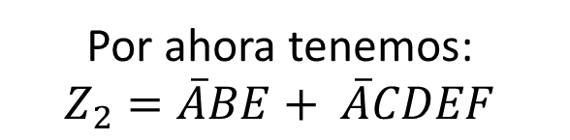

Mapas de Karnaugh
$$\overline{A}$$
$$\overline{B}B$$
$$X$$
$$X$$
$$X$$
Por ahora tenemos:
$$Z_{2}=\overline{A}BE+ \overline{A}CDEF$$
$$CC$$
$$X$$
$$X$$
$$X$$
$$X$$
$$X$$
$$X$$
$$X$$
$$X$$
$$C$$
$$X$$
$$X$$
$$X$$
$$X$$
$$1$$
$$X$$
$$1$$
$$1$$
$$1$$
$$X$$
$$1$$
$$X$$
$$X$$
$$X$$
$$X$$
$$1$$

Slide 35

Mapas de Karnaugh
$$BC$$
$$X$$
$$X$$
$$X$$
$$X$$
$$X$$
$$X$$
$$X$$
$$X$$
$$X$$
$$X$$
$$X$$
$$X$$
$$X$$
$$X$$
$$X$$
$$1$$
$$X$$
$$1$$
$$1$$
$$1$$
$$X$$
$$1$$
$$X$$
$$X$$
$$X$$
$$X$$
$$1$$

Slide 36
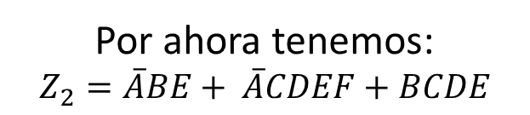

Mapas de Karnaugh
$$BC$$
$$X$$
$$X$$
$$X$$
Por ahora tenemos:
$$Z_{2}=\overline{A}BE+ \overline{A}CDEF+BCDE$$
$$X$$
$$X$$
$$X$$
$$X$$
$$X$$
$$X$$
$$X$$
$$X$$
$$X$$
$$X$$
$$X$$
$$X$$
$$1$$
$$X$$
$$1$$
$$DE\overline{F}F$$
$$1$$
$$1$$
$$X$$
$$1$$
$$X$$
$$X$$
$$X$$
$$X$$
$$1$$

Slide 37









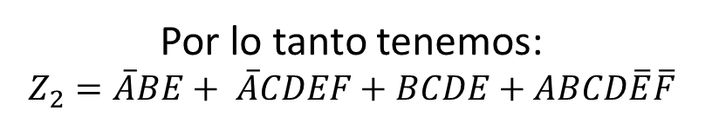




















Mapas de Karnaugh
$$ABC$$
$$X$$
$$X$$
$$X$$
$$X$$
$$X$$
$$X$$
$$X$$
$$X$$
$$X$$
$$X$$
$$X$$
Por lo tanto tenemos:
$$Z_{2}=\overline{A}BE+ \overline{A}CDEF+BCDE+ABCD\overline{E}\overline{F}$$
$$X$$
$$X$$
$$X$$
$$X$$
$$1$$
$$X$$
$$1$$
$$1$$
$$1$$
$$X$$
$$1$$
$$X$$
$$X$$
$$D\overline{E}\overline{F}$$
$$X$$
$$X$$
$$1$$

Slide 38

Conclusiones
El método de minimización por medio de mapas de Karnaugh es de suma importancia en el diseño de sistemas combinatorios y secuenciales, cuya potencialidad involucra la facilidad y rapidez con la que se obtienen las funciones reducidas.
Por ello es de suma importancia comprender y aplicar los criterios que deben de seguir las agrupaciones para obtener una función optimizada.
Titulo de la presentación
Notes:
INTERIORES

Slide 39
Referencias
Morris, M. Mano “Lógica digital y diseño de computadores” Ed. Prentice Hall (1989) ISBN 9688800163
Mano Morris. (2003) “Diseño Digital”. Ed. Prentice Hall. 3ra edición.
Tocci Ronald J. (2003). “Sistemas Digitales: principios y aplicaciones”. Editorial Pearson Educación. 6ta edición.
Titulo de la presentación
Notes:
INTERIORES

